Slide 1
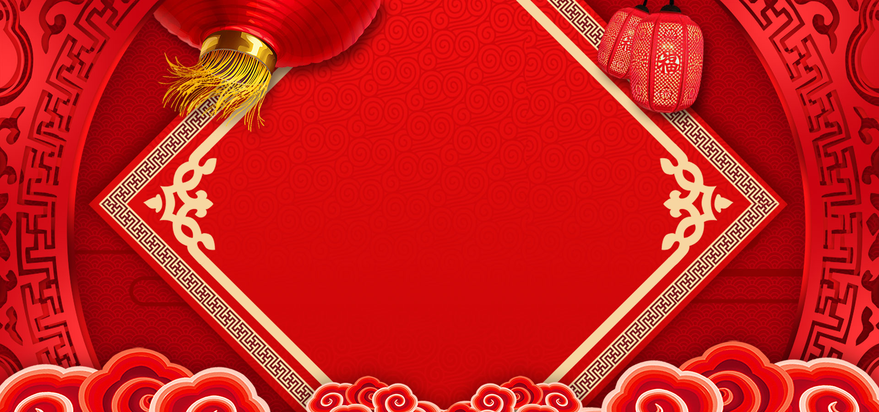
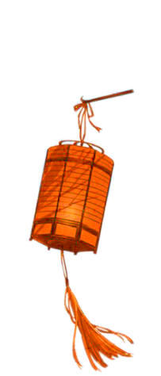
小
年
春节习俗
祭灶王/扫尘土/剪窗花/贴春联

Slide 2
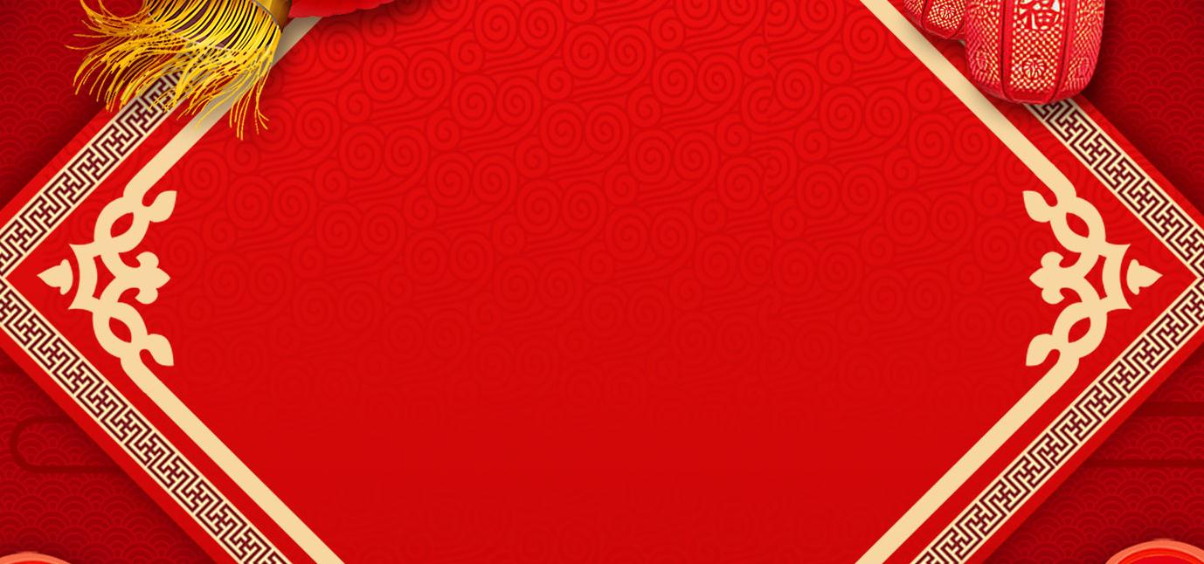
目录
01
02
03
04
节日由来
节日习俗
时间差别
地方禁忌

Slide 3
01
节日由来

Slide 4
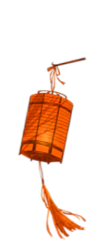
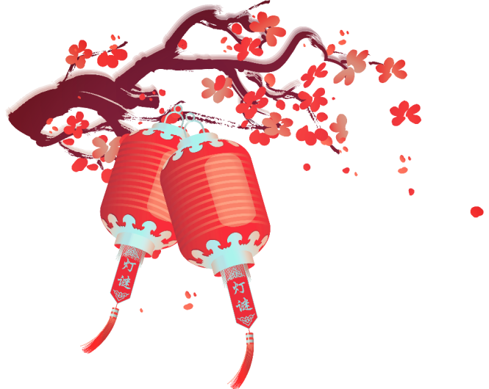
节日由来
小年 （传统节日）
小年并非专指一个节日，由于各地风俗，被称为小年的节日也不尽相同。小年期间主要的民俗活动有贴春联，扫尘，祭灶等。
小年在各地有不同的概念和日期，北方地区是腊月二十三，南方地区是腊月二十四，江浙沪地区把“腊月廿四”和“除夕前一夜”都称为小年，南京地区称正月十五的元宵节为小年，云南部分地区是正月十六，西南和北方部分少数民族地区是除夕。
小年也意味着人们开始准备年货，准备干干净净过个好年，表示新年要有新气象，表达了中国劳动人民一种辞旧迎新、迎祥纳福的美好愿望。

Slide 5
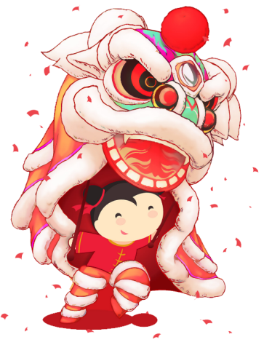
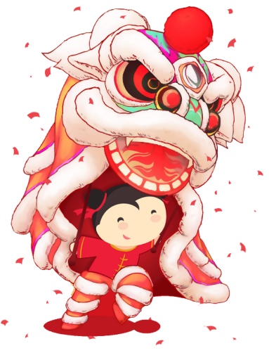
节日由来
小年 （传统节日）
农历十二月二十三和二十四，是中国民间传统的祭灶日，又称“小年”。传说灶王爷原为平民张生，娶妻之后终日花天酒地，败尽家业沦落到上街行乞。一天，他乞讨到了前妻郭丁香家，羞愧难当，一头钻到灶锅底下烧死了。

Slide 6
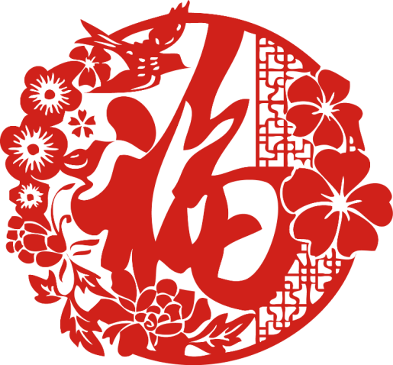
节日由来
小年 （传统节日）
玉帝知道后，认为张生能回心转意，还没坏到底，既然死在了锅底，就把他封为灶王，每年腊月二十三、二十四上天汇报，大年三十再回到灶底。老百姓觉得灶王一定要敬重，因为他要上天汇报。于是，民间就有了腊月二十三、二十四的祭灶“小年”，祈求来年平安和财运。

Slide 7
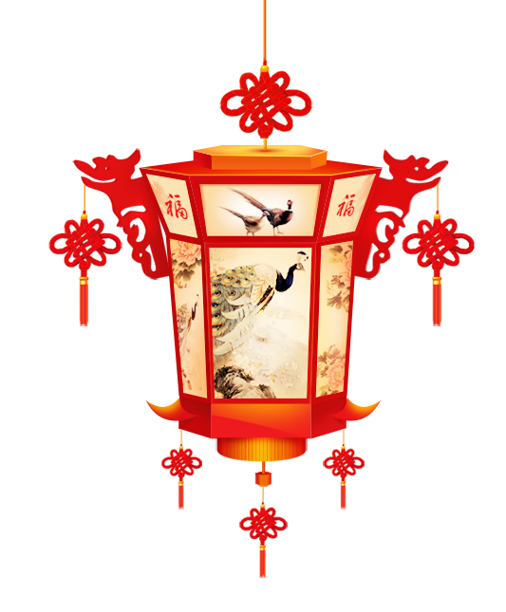
节日由来
小年 （传统节日）
宋代的范成大在他的《祭灶诗》中说：“古传腊月二十四，灶君朝天欲言事。云车风马小留连，家有杯盘丰典祀。
猪头烂热双鱼鲜，豆沙甘松粉饵团。男儿酌献女儿避，酹酒烧钱灶君喜。婢子斗争君莫闻，猫犬角秽君莫嗔；送君醉饱登天门，杓长杓短勿复云，乞取利市归来分。”
可以说，这首诗非常形象地说明了古代中国人民有关祭灶的风俗习惯。当然，这只是民间的传说而已，是不足为信的。
节日PPT模板 http:// www.PPT818.com/jieri/

Slide 8
02
节日习俗

Slide 9
节日习俗
祭 灶
小年这天，也是民间祭灶的日子。民间传说，每年腊月二十三，灶王爷都要上天向玉皇大帝禀报这家人的善恶，让玉皇大帝赏罚。因此送灶时，人们在灶王像前的桌案上供放糖果、清水、料豆、秣草；其中，后三样是为灶王升天的坐骑备料。祭灶时，还要把关东糖用火融化，涂在灶王爷的嘴上。
这样，他就不能在玉帝那里讲坏话了。民间有“男不拜月，女不祭灶”的习俗，因此祭灶王爷，只限于男子。另外，大年三十的晚上，灶王还要与诸神来人间过年，那天还得有“接灶”、“接神”的仪式。等到家家户户烧轿马，洒酒三杯，送走灶神以后，便轮到祭拜祖宗。

Slide 10
节日习俗
扫 尘 土
过了二十三，离春节只剩下六、七天了，过年的准备工作显得更加热烈了。要彻底打扫室内，俗称扫尘，扫尘为的是除旧迎新，拔除不祥。
各家各户都要认真彻底地进行清扫，做到窗明几净。粉刷墙壁，擦洗玻璃，糊花窗，贴年画等等。

Slide 11
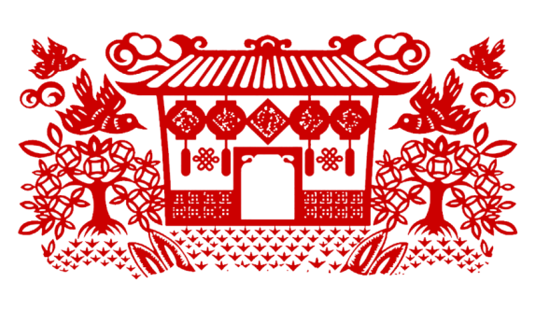
节日习俗
窗 花
所有准备工作中，剪贴窗花是最盛行的民俗活动。内容有各种动、植物等掌故，如喜鹊登梅，燕穿桃柳，孔雀戏牡丹 ，狮子滚绣球 ，三羊（阳）开泰，
二龙戏珠，鹿鹤桐椿（六合同春），五蝠（福）捧寿，犀牛望月，莲（连）年有鱼（馀），鸳鸯戏水，刘海戏金蝉，和合二仙等等。

Slide 12
节日习俗
贴 春 联
家家户户都要写春联。民间讲究有神必贴，每门必贴，每物必贴，所以春联数量最多，内容最全。神灵前的对联特别讲究，多为敬仰和祈福之言。常见的有天地神联：“天恩深似海，地德重如山”；土地神联：“土中生白玉，地内出黄金”；财神联：“天上财源主，人间福禄神”；井神联：“井能通四海，家可达三江”。面粮仓、畜圈等处的春联，则都是表示热烈的庆贺与希望。
如“五谷丰登，六畜兴旺”、“米面如山厚，油盐似海深”、" 牛似南山虎 、马如北海龙”、“大羊年年盛，小羔月月增”等等。另外还有一些单联，如每个室内都贴“抬头见喜”，门子对面贴“出门见喜”，旺火上贴“旺气冲天”，院内贴“满院生金”，树上贴“根深叶茂”，石磨上贴“白虎大吉”等等。大门上的对联，是一家的门面，特别重视，或抒情，或写景，内容丰富，妙语联珠。

Slide 13
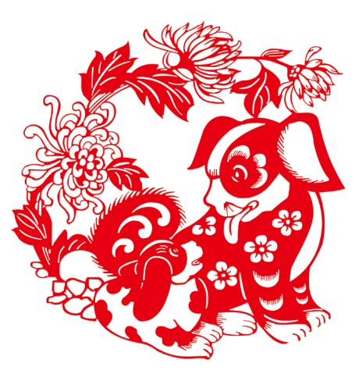
节日习俗
洗 浴
大人、小孩都要洗浴、理发。民间有“有钱没钱，剃头过年”的说法。吕梁地区讲究腊月二十七日洗脚。这天傍晚，婆姨汝子都用开水洗脚。
不懂事的女孩子，大人们也要帮她把脚擦洗干净，不留一点污秽。民间传有“腊月二十七，婆姨汝子都洗脚。一个不洗脚，流脓害水七个月”的俗语。

Slide 14
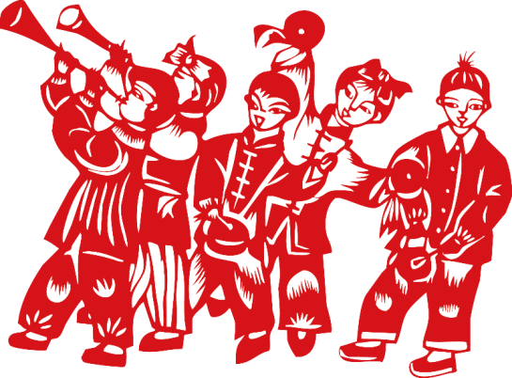
节日习俗
婚 嫁
过了二十三，民间认为诸神上了天，百无禁忌。娶媳妇、聘闺女不用择日子，称为赶乱婚。直至年底，举行结婚典礼的特别多。
民谣有“岁晏乡村嫁娶忙，宜春帖子逗春光。灯前姊妹私相语，守岁今年是洞房”的说法。

Slide 15
03
时间差别

Slide 16
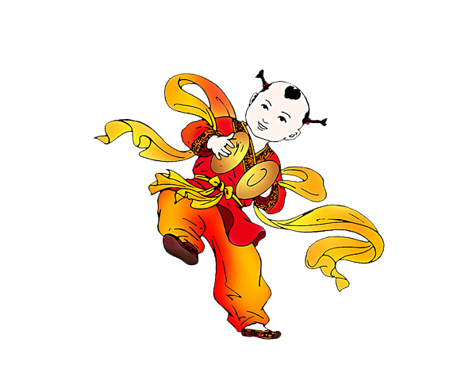
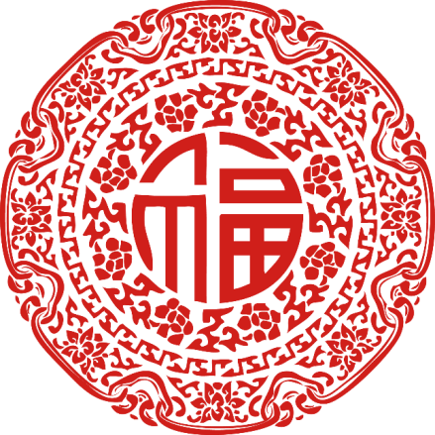
时间差别
时 间 差 别
清朝的皇帝从雍正年间开始，每年腊月二十三在坤宁宫祀神，为了节省开支，皇帝顺便把灶王爷也拜了。以后王族、贝勒随之效仿，于腊月二十三祭灶，自此开始有了官民在不同日子过小年的分别。

Slide 17
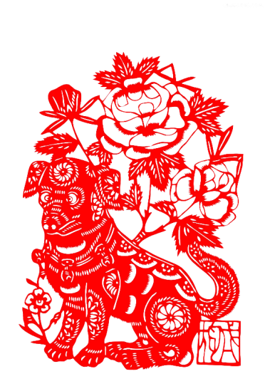
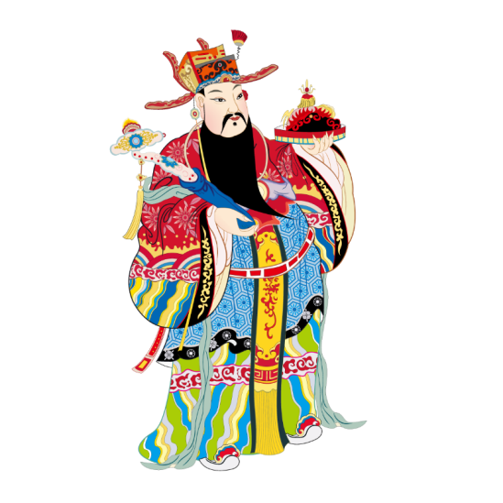
时间差别
时 间 差 别
在中国民间，小年有“官三民四船五”的传统，也就是说，官家的小年是腊月二十三，百姓家的是腊月二十四，而水上人家则是腊月二十五。

Slide 18
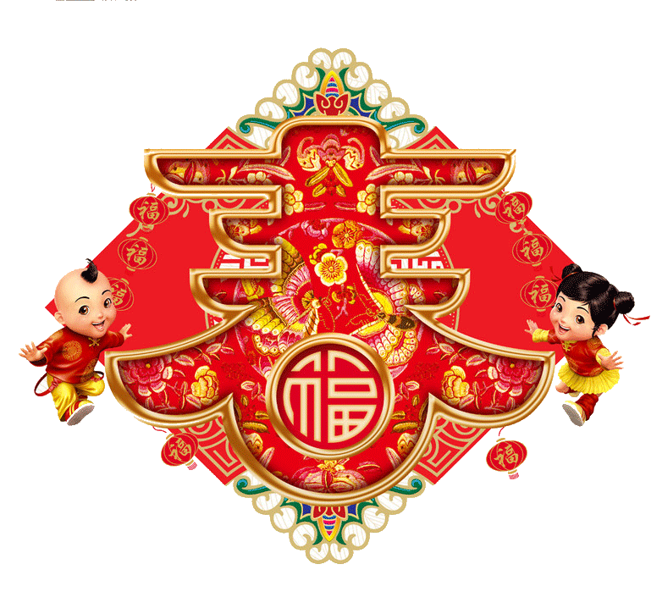
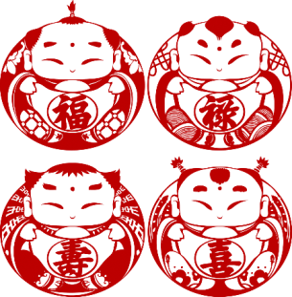
时间差别
时 间 差 别
北方在南宋以前都是政治中心，受官气影响较重，因此小年多为腊月二十三；相反，南方远离政治中心，小年便为腊月二十四；
而沿湖、海的居民，则保留了船家的传统，小年定在腊月二十五。

Slide 19
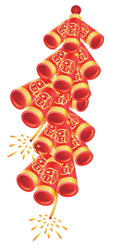
时间差别
时 间 差 别
而南京地区是一个比较特殊的地区，这是因为在明代朱棣篡夺皇位后，实行了暴政。当时的百姓在永乐元年正月十五举行灯会，心里纷纷怀念朱允炆时代的宽政，场面赛过过年。
因此在南京地区，元宵成了小年。西南云贵川地区和部分北方回民地区把正月初一作为大年夜，除夕就成了小年夜。

Slide 20
04
地方禁忌

Slide 21
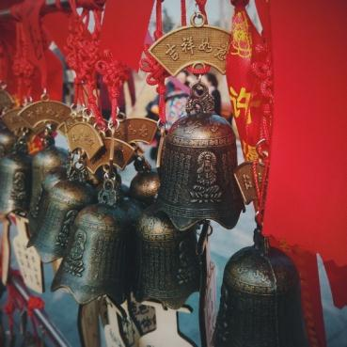
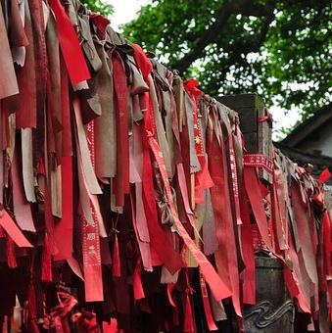
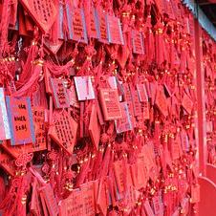
地方禁忌
地 方 禁 忌
小年各地的禁忌各有不同。

Slide 22
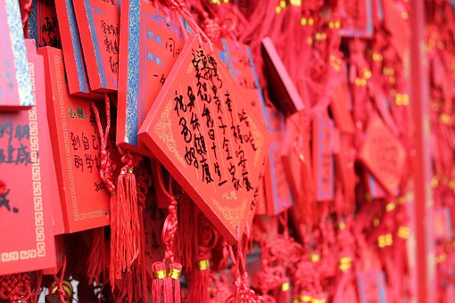
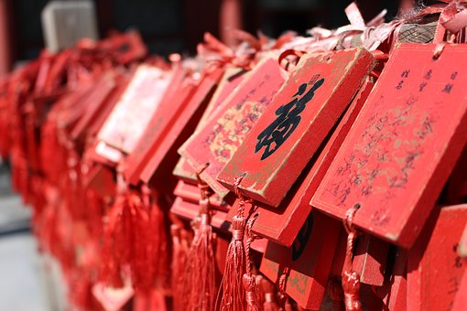
地方禁忌
地 方 禁 忌
小年各地的禁忌各有不同。

Slide 23
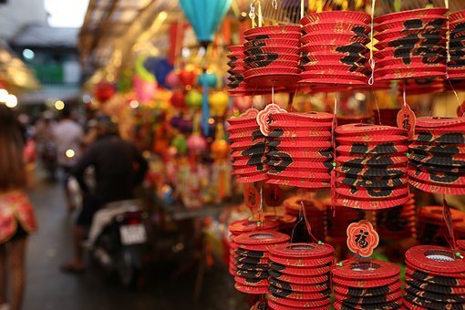
地方禁忌
地 方 禁 忌
小年各地的禁忌各有不同。

Slide 24
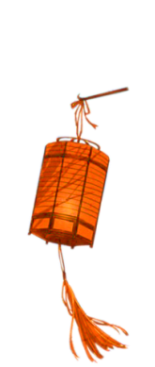
谢 谢 观 看！
新 年 快 乐！
The Spring Festival is a traditional cultural circle Chinese characters on the lunar new year, known as "new year", the traditional name for the new year, new year, new year, but also called the degree of verbal and celebrate the new year, Chinese New year.
第一PPT

